Slide 1
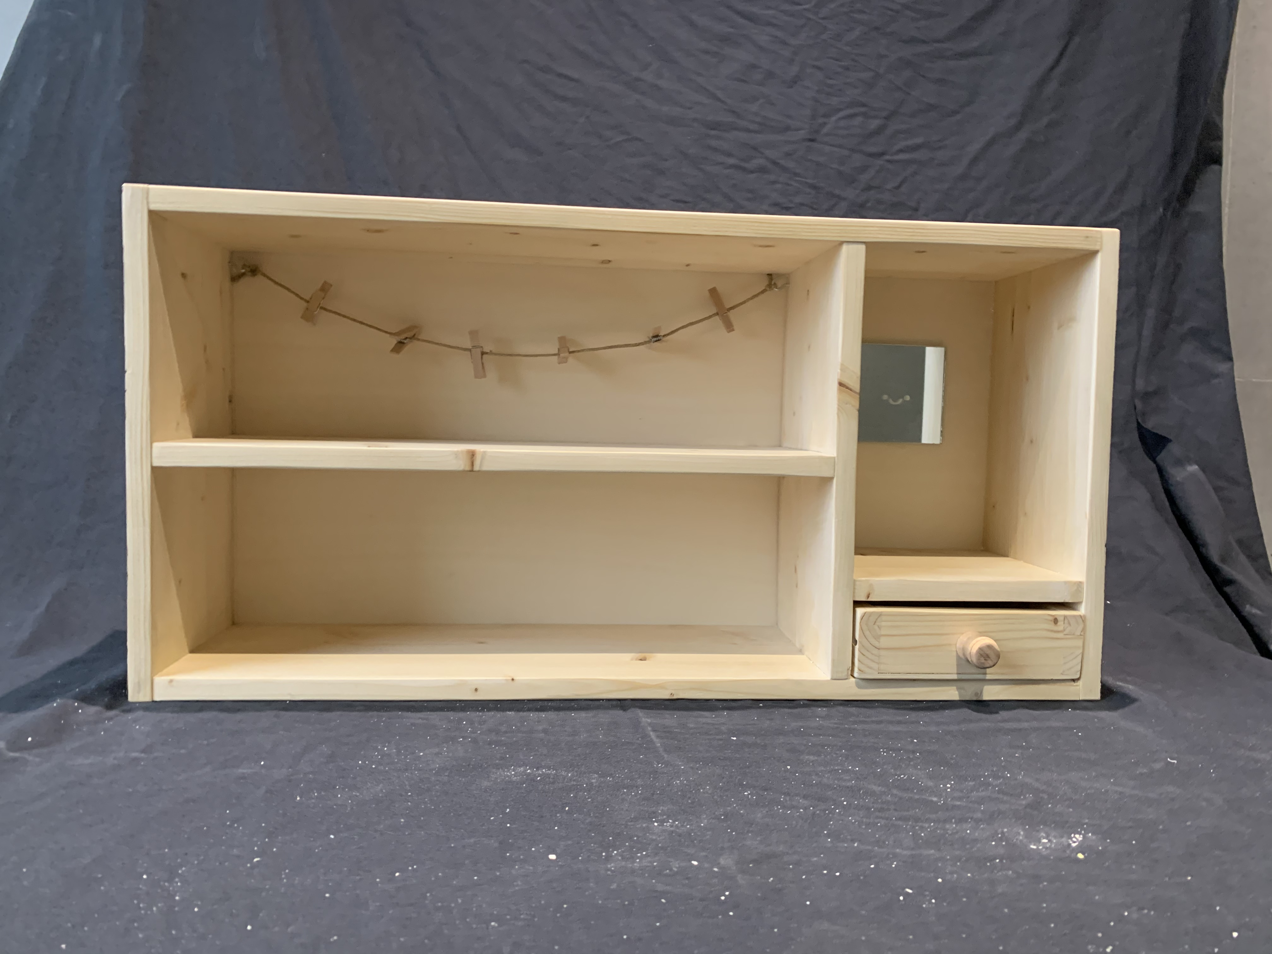
Handgemacht und ökologisch hergestellt!
Design & Herstellung: Lin Schär Sponsor: Stefan Brügger
Jetzt im Angebot für nur 175.-

